Slide 1
网络技术大作业 第七组
成员：徐锐宏，郑盛东，张嘉尧，牛雪力，宋雪菲，王天宇，申杰予

Slide 2
路由器程序设计
路由器初始化模块
初始化设备
（打开网卡，
获得路由器各接口MAC地址以及IP地址）
添加与路由器
直接相连网络
的路由表项
数据包捕获
与处理模块
路由器程序
启动！
静态路由表维护模块
路由表的添加、
删除、打印

Slide 3
路由转发流程
获取本机网络接口设备列表
默认路由添加到路由表项中
获取本机网卡设备MAC地址
开始监听
捕获数据包
过滤数据包
只需要发给本机且非广播的IP数据包
提取目的IP
发送数据包
重新组装数据包
修改源MAC地址、目的MAC地址、TTL以及校验和
ARP表中查询目的IP或者下一跳对应的MAC地址
路由表中查找
目的IP
有目的IP
无目的MAC
存储进ARP表
无目的IP
发送ARP请求获得目的MAC地址
直接丢弃

Slide 4
核心代码思想
路由表采用单向链表进行存储
RouteTable
headEntry
RouteEntry
RouteEntry
RouteEntry
destIP
destIP
destIP
MASK
MASK
MASK
……
nextHop
nextHop
nextHop
fault
fault
fault
nextEntry
nextEntry
nextEntry

Slide 5
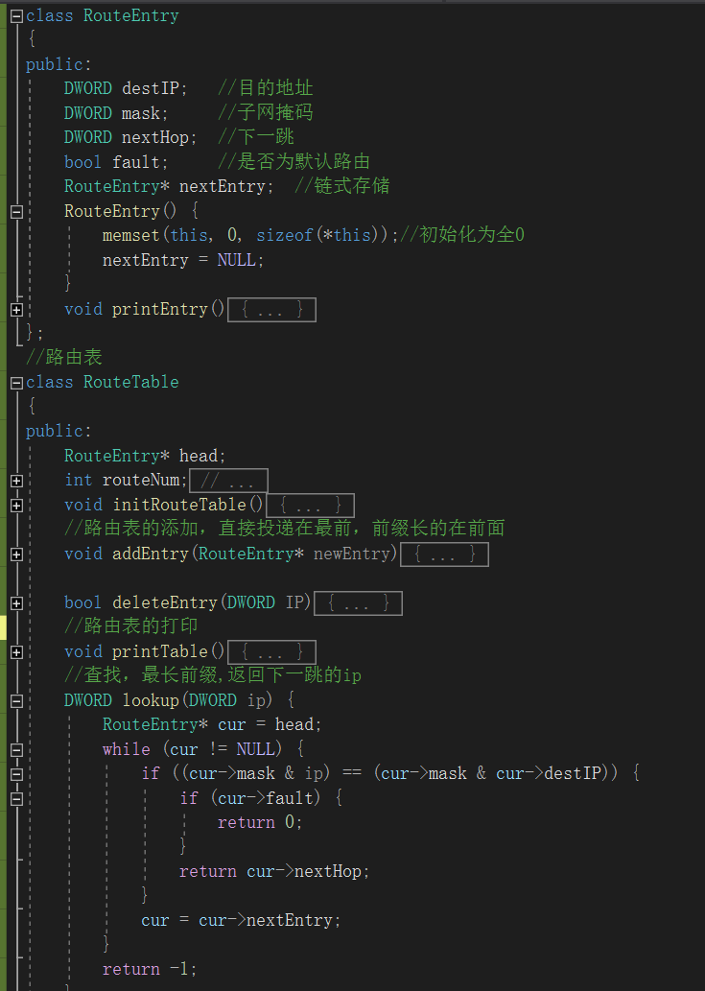
核心代码思想
路由表采用单向链表进行存储

Slide 6
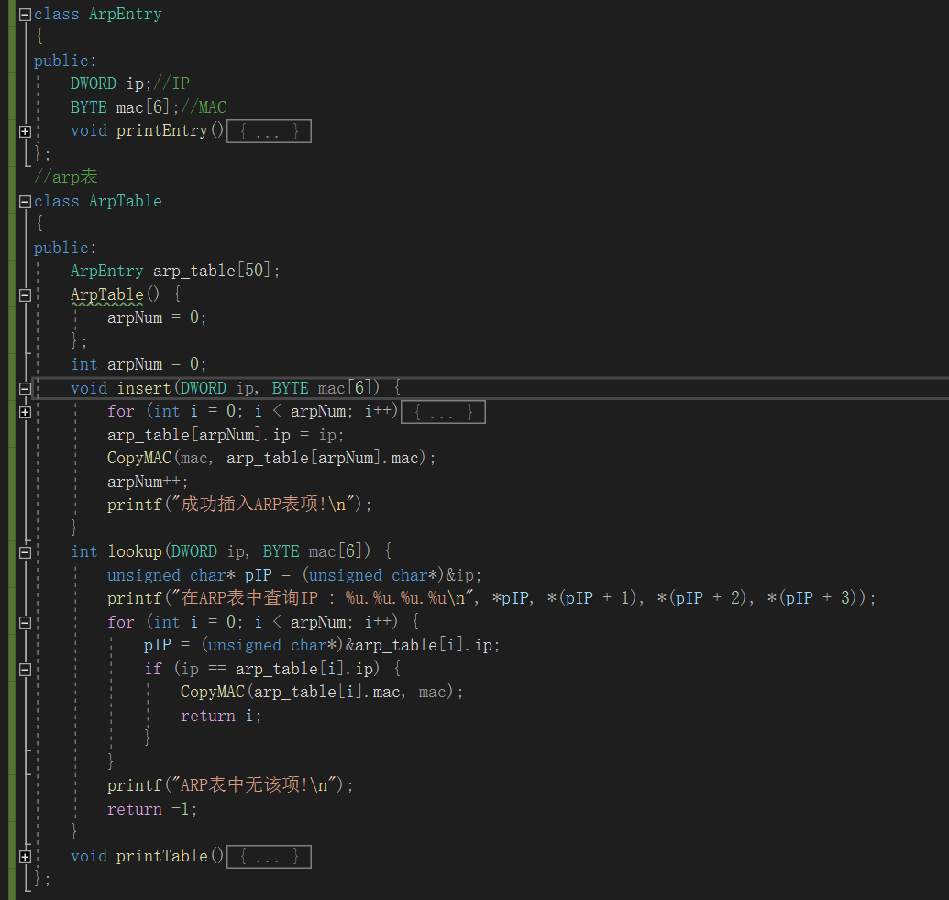
核心代码思想
ARP表采用数组结构进行存储

Slide 7
